Slide 1
TRÌNH BỆNH HỘI CHỨNG THẬN HƯ
SINH VIÊN Y6
NGÀY 25/2/2021

Slide 2
CÁC VẤN ĐỀ CỦA BỆNH NHÂN NÀY ?
1. HCTH tái phát
2. Lệ thuộc steroide liều cao

Slide 3
Hội chứng thận hư nhạy Steroid
Hội chứng thận hư lệ thuộc Steroid
Hội chứng thận hư kháng trị
Hội chứng thận hư kháng Steroid

Slide 4
Lợi ích của điều trị
Biến chứng lâu dài
Notes:
The future is therefore very promising for treating the difficult SLE patient, and we have to continually find a balance between treatment benefits and long-term complications in our patients.

Slide 5
Những trẻ bị hội chứng thận hư lệ thuộc steroid có nguy cơ cao ngộ độc steroid

Slide 6
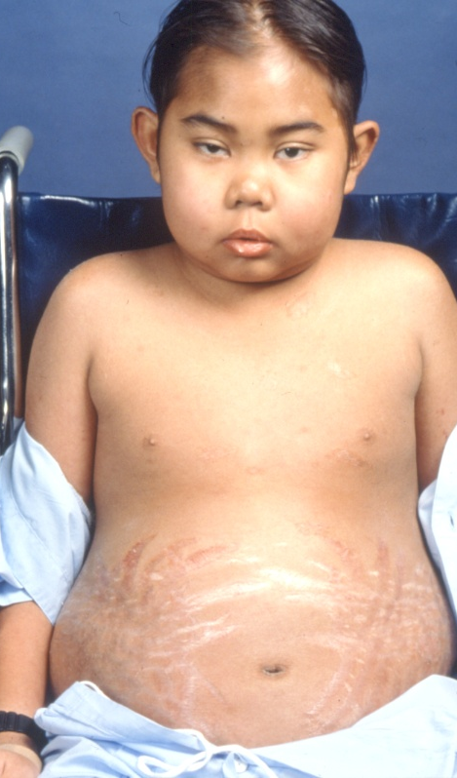
Tác dụng phụ của điều trị steroide liều cao kéo dài
Nhiễm trùng
Những tác dụng phụ khác:
Thẩm mỹ (Cosmetic effects)
Loãng xương (Osteoporosis)
Chiều cao
mắt
Tăng huyết áp, tăng đương huyết
Notes:
Especially in children?
A major concern in children with severe lupus nephritis treated with aggressive immunosuppression is cumulative cyclophosphamide and steroid-related toxicities. This includes the problem of infections and infection-related mortality due to over-immunosuppression, as well as the long-term side effects especially on growth in children, osteoporosis, and the question of risk of infertility and malignancy.

Slide 7
Tác dụng phụ của corticoide
Chậm phát triển chiều cao
Béo phì
Mặt tròn như mặt trăng
Teo và yếu cơ (Muscle wasting and weakness)
Loãng xương và gãy xương bệnh lý
Đục thủy tinh thể
Teo da
Tăng đường huyết và đề kháng insulin
Tăng huyết áp
Thay đổi tính tình: lo sợ quá mức hay trầm cảm
Dễ bị nhiễm trùng và nhiễm nấm
Teo tuyến thượng thận

Slide 8
XỬ TRÍ VẤN ĐỀ HCTH BỆNH NHÂN NÀY ?
1. Tấn công lại : Prednisone 2 mg/kg/ngày. Thời gian?
2. Hội chứng thận hư tái phát, tái phát thường xuyên, lệ thuộc steroide liều cao : phối hợp thêm thuốc thứ hai? Chọn lựa thuốc gì?

Slide 9
Điều trị | Mức độ chứng cứ | Loại | Khuyến cáo
Deflazacort | 1 | A | Có hiệu quả (single large RCT)
Cyclophosphamide uống (8 tuần) | 1 | A | Có hiệu quả (single large RCT): Nguy cơ tái phát sau điều trị với cyclophosphamide uống giảm từ 100% đền khoảng 40%
Cyclophosphamide TTM (mỗi tháng trong 6 tháng) | 1 | A | Ưu điểm hơn so với cyclophosphamide uống ở thời điểm 6 tháng, nhưng không khác biệt ở thời điểm 12 tháng
Levamisole | 1 | A | Hiệu quả trong việc giảm liều steroid trong lúc điều trị. Không khác biệt so với Cyclophosphamide
Azathioprine | 1 | A | Không hiệu quả
Notes:
Modified 6/6/2003 1830

Slide 10
Điều trị | Mức độ chứng cứ | Loại | Khuyến cáo
Cyclosporine | 1 | A | Hiệu quả tương tự những thuốc alkylating (2 RCTs)
Mycophenolate | 2 | B | Không khác biệt về tỷ lệ tái phát so với cyclosporine (single RCT)
Tacrolimus | 5 | D | Không khác biệt so với cyclosporin
Rituximab | 5 | D | 21.6% tái phát sau khi số lượng tế bào B hồi phục
Notes:
Modified 6/6/2003 1830

Slide 11
Phân tích gộp những tác dụng phụ của việc điều trị cyclophosphamide ở bệnh nhân HCTH nhạy steroid
Tác dung phụ |  | n | % | 95%CI
Tử vong | Patients | 7/866 | 0.8 | 0-1.9
Rụng tóc | Courses | 131/736 | 17.8 | 9.1-26
Giảm bạch cầu | Courses | 210/619 | 32.4 | 0-100
Giảm tiểu cầu | Courses | 5/241 | 2.1 | 0-12
Nhiễm trùng | Courses | 9/609 | 1.5 | 0-11.8
Bệnh ác tính | Patients | 2/866 | 0.2 | 0-0.4
Co giật | Patients | 0/866 | 0 | -
Viêm bàng quang xuất huyết | Courses | 22/762 | 2.2 | 0.1-5.3
*38 nghiên cứu với tổng cộng 1504 bệnh nhân nhận 1573 đợt điều trị Cyclophosphamide
(Latta K et al, 2001)

Slide 12
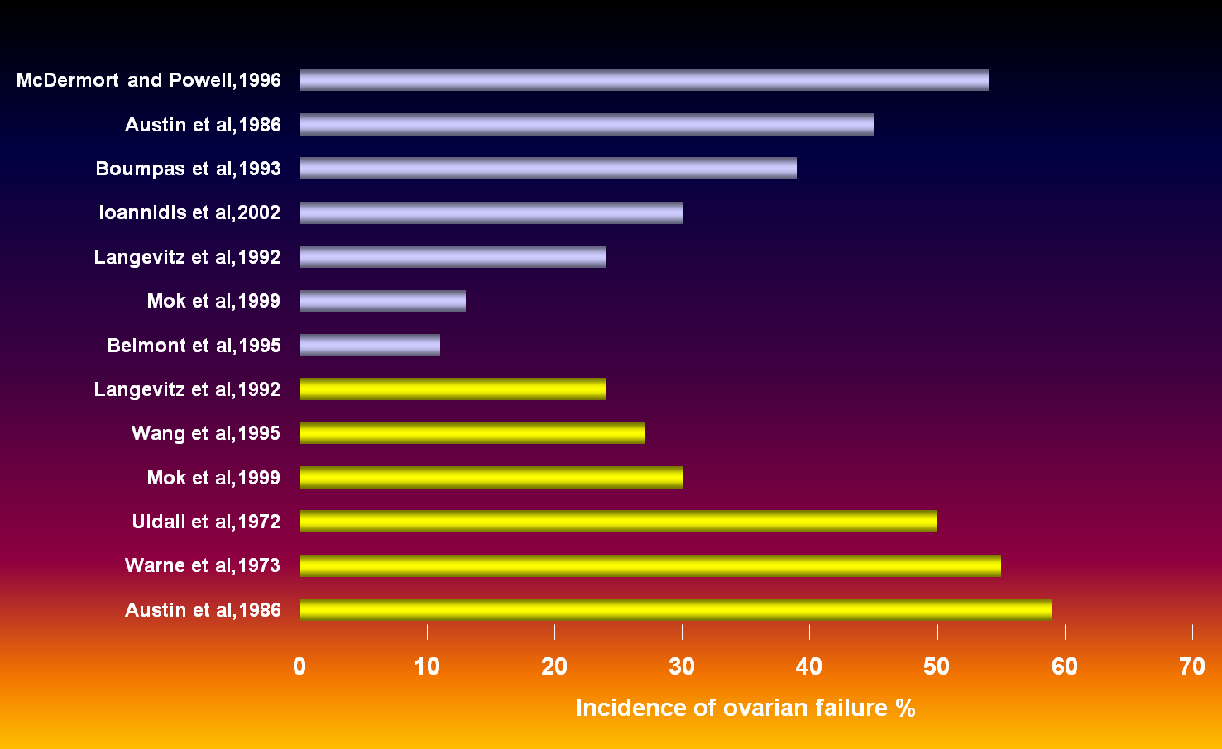
Điều trị bằng cyclophosphamide uống và TTM làm tăng nguy cơ vô kinh kéo dài ở phụ nữ bị bệnh lupus đỏ hệ thống
TTM
Uống
(Katsifis GE et al, 2004)

Slide 13
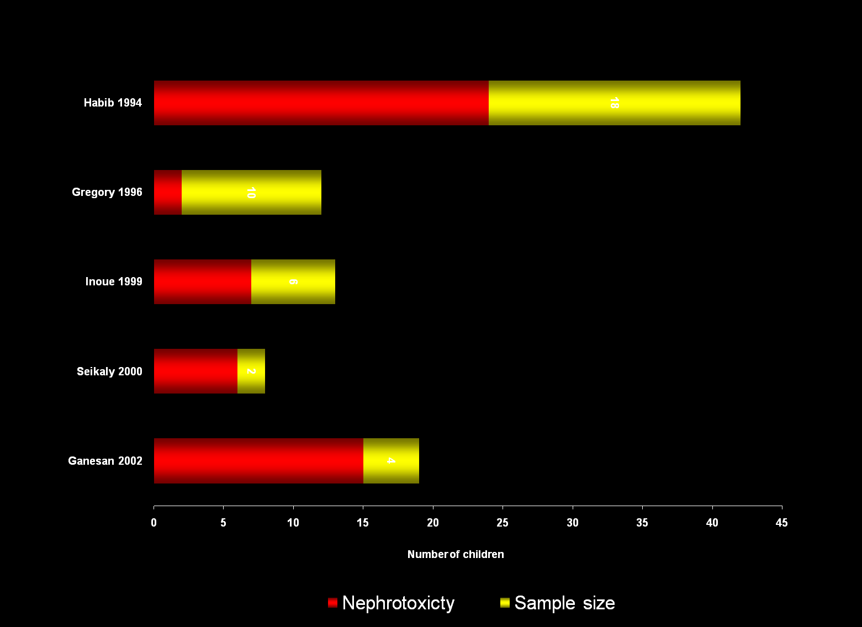
16-80% trẻ HCTH vô căn có bằng chứng về độc tính của cyclosporin trên mô học.
57.1%
FU 0.3-5.3 yrs
16.7%
FU 1-3.4 yrs
53.8%
FU 2 yrs
79.5%
FU 1.5-9.5 yrs
78.9%
FU 0.75-5.33 yrs
Notes:
Modified 6/6/2003 2145

Slide 14
CÓ CẦN SINH THIẾT THẬN?
1. Quyết định chẩn đoán?
2. Giúp thay đổi điều trị?
3. Giúp tiên lượng?
4. Luôn luôn xem xét cách chống chỉ định.

Slide 15
Hội chứng thận hư nhạy steroid
Hội chứng thận hư lệ thuộc steroid
Hội chứng thận hư kháng steroid
Hội chứng thận hư kháng trị

Slide 16
Điều trị ban đầu HCTH vô căn ở trẻ em
Prednisone 2mg/kg/ngày (tối đa 60 mg/ngày) x 4-8 tuần theo sau Prednisone 1.5 mg/kg/ cách ngày x 4-8 tuần
Đáp ứng steroid (90%)
Kháng steroid (10%)
Sinh thiết thận

Slide 17
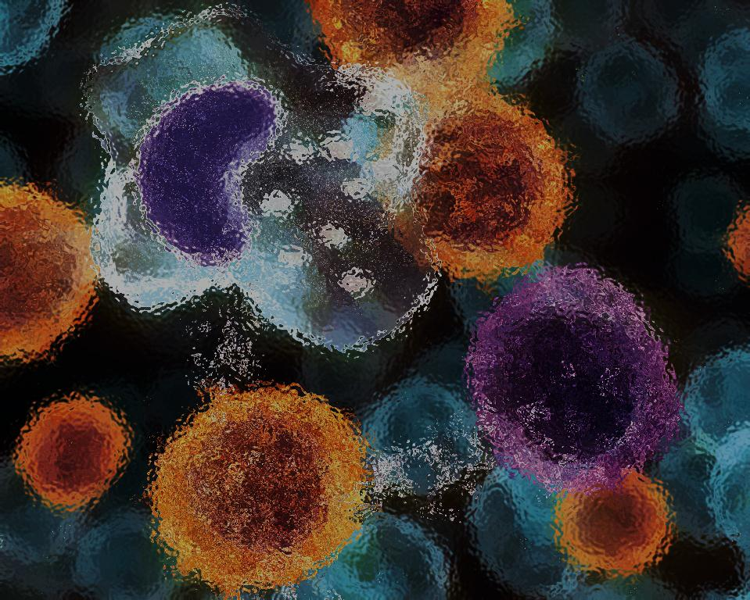
Phác đồ điều trị HCTH kháng steroid
Alkylating agents uống: cyclophosphamide, chlorambucil
Ức chế tổng hợp purine uống: azathioprine, mycophenolate mofetil
TTM methylprednisolone hoặc dexamethasone có/hoặc không có uống alkylating agents
TTM cyclophosphamide
Ức chế Calcineurin: cyclosporine, tacrolimus
Ức chế ACE
Lọc huyết tương
Rituximab

Slide 18
Hội chứng thận hư kháng steroid
Xem xét xn gen, hội chứng FSGS?
Loại trừ những bệnh nền khác dẫn đến FSGS
Có đột biến ở podocin, WT1, CD2AP, TRPC6, etc
Không thưc hiện, không có khả năng thực hiện, âm tính
Điều trị thử với CNI,
kết hợp với prednisolone ít nhất 6 tháng
Theo dõi cẩn thận, điều trị giảm đạm niệu với UCMC, ức chế thụ thể angiotensin
Thêm mycophenolate
Không đáp ứng
Không đáp ứng
Tiếp tục phác đồ lâu dài
Đáp ứng
Rituximab

